Slide 1
情绪识别与安抚性客服
技术报告
分享人：孟宇鑫 刘树佳 翁创创
时 间：
Notes:
大家好，我是孟宇鑫。
今天要给大家分享的论文是《无干扰操作系统——六年在Linux中缓解跨核干扰的经验》。
这项工作来自北大和华为，属于工业界对Linux内核实时性问题的一次系统性优化总结。
接下来，我会带大家了解跨核干扰问题的本质、我们采取了哪些解决策略，以及这些优化带来了怎样的实际提升。

Slide 2
目录 | CONTENTS
1
项目背景
2
实现过程与技术
3
评估方法
4
挑战与方案
Notes:
本次分享主要分为五个部分：
首先，我会介绍为什么Linux容易产生跨核干扰；
然后讲解论文设定的研究目标和采用的方法；
接着分享论文的核心贡献；
再重点分析两个典型的干扰案例；
最后，通过实验评估，展示改进措施带来的效果。

Slide 3
1
项目背景

Slide 4
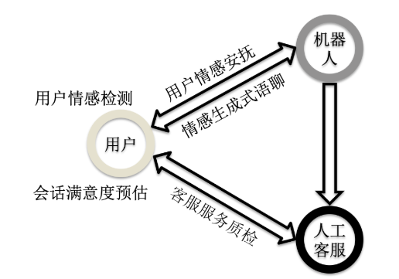
为什么Linux容易产生干扰？
1. 情绪识别与共情响应​
2. 场景化安抚策略​​
3. 安全性与伦理保障​​
Notes:
在实时系统中，跨核干扰意味着一个核心上的任务会无意中影响另一个核心上任务的时间行为。
而Linux作为一个大而复杂的系统，本身就容易成为干扰源，主要有两个原因：
第一，系统功能庞杂但缺乏统一的隔离设计。
各个子系统独立开发，缺少统一的性能隔离标准，导致功能之间彼此影响。
第二，共享资源过多且缺乏清晰边界。
比如缓存、ASID、I/O设备，这些资源在核与核之间交叉使用，容易形成隐性干扰。

Slide 5
2
实现过程与技术

Slide 6
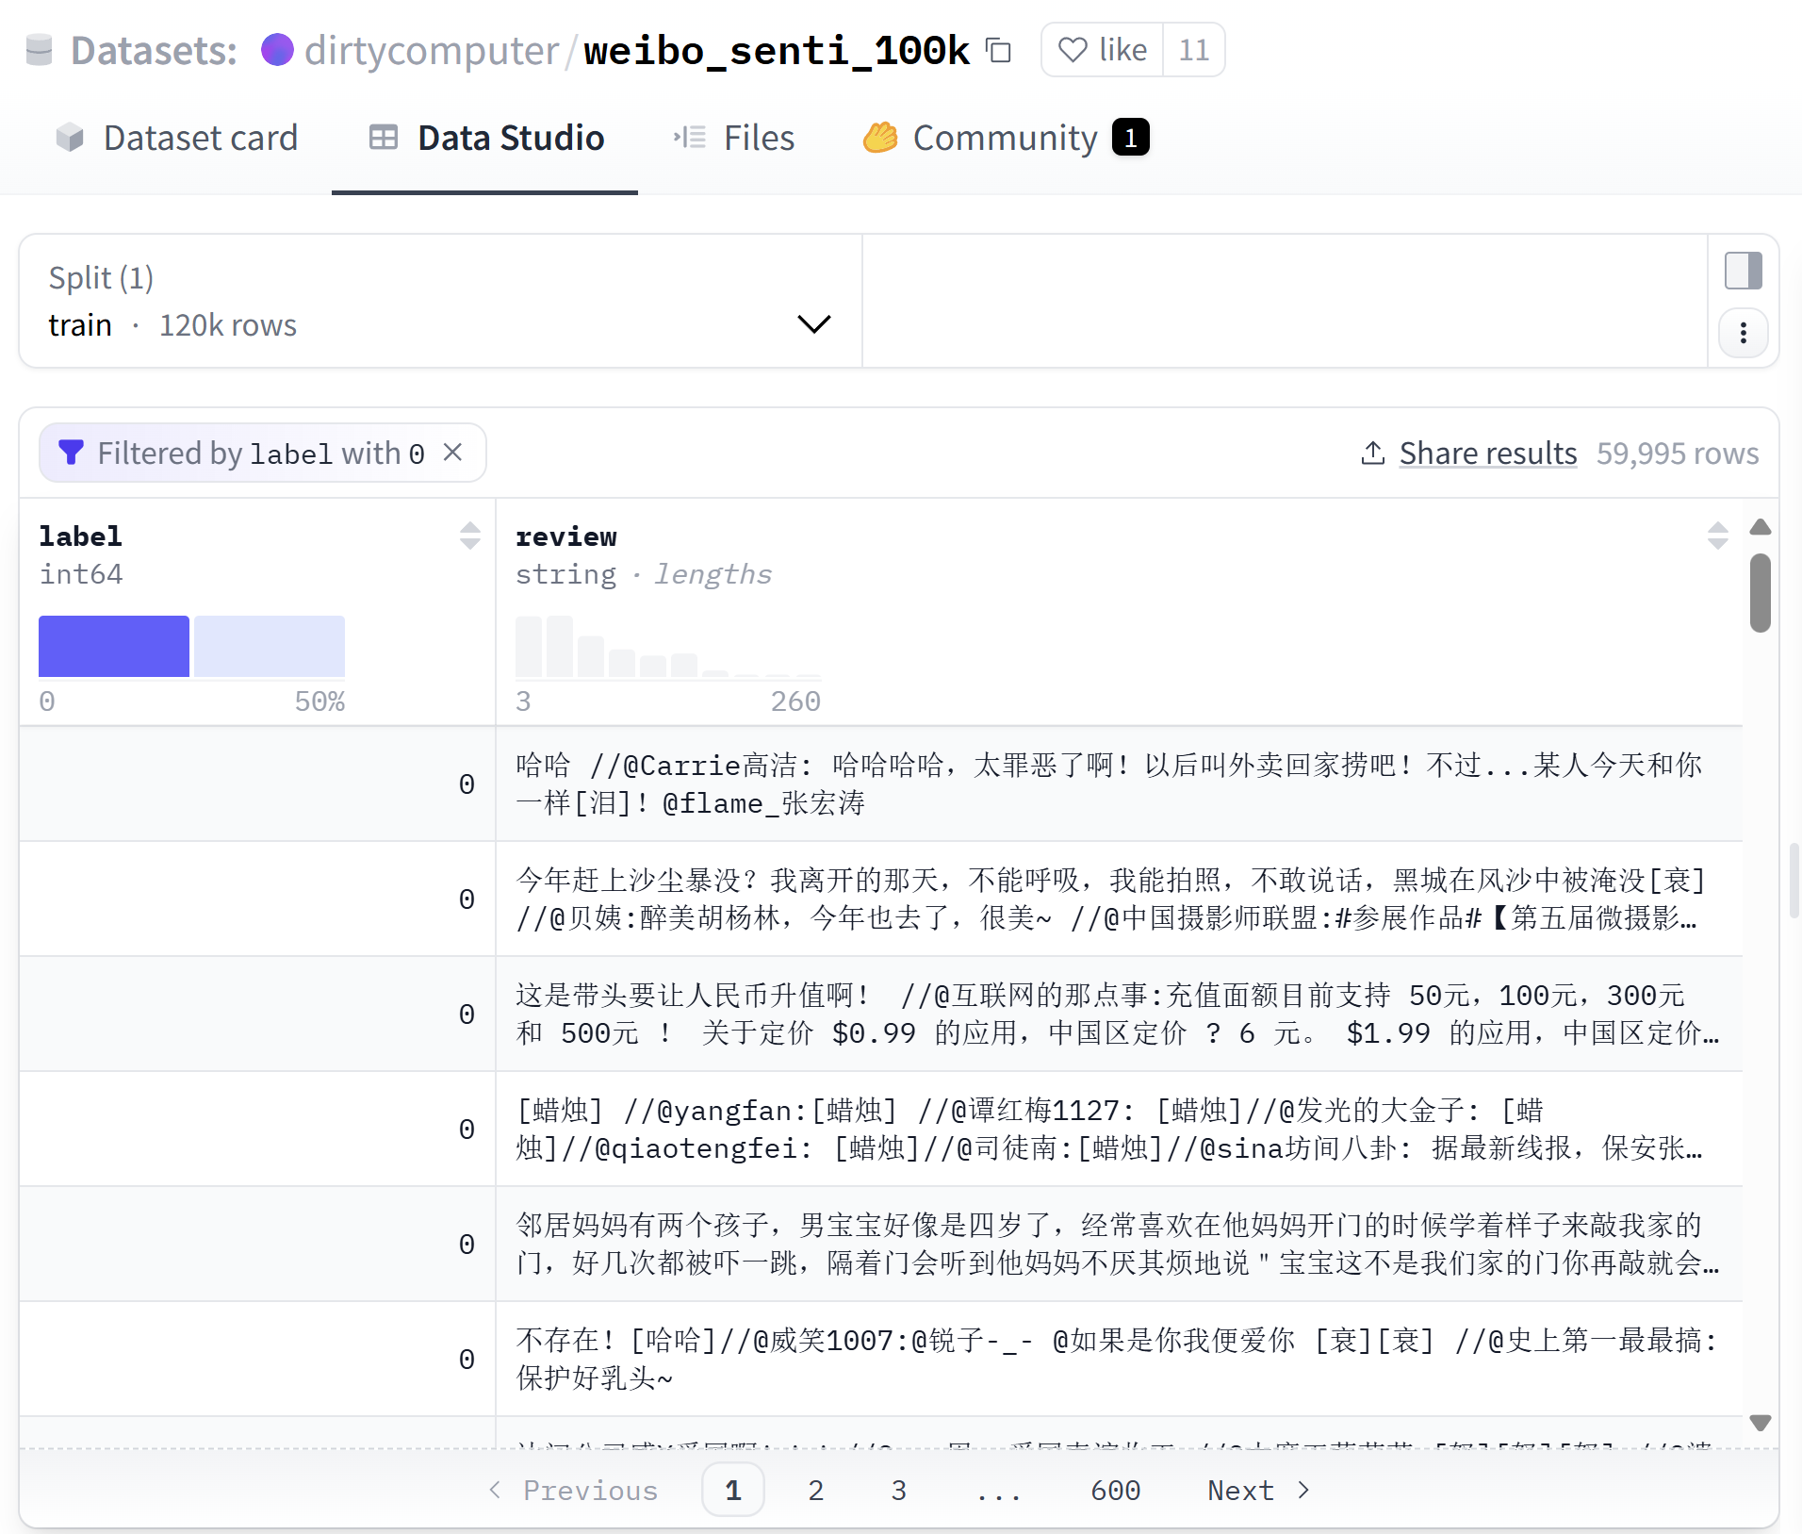
定制数据集
数据集样例
Notes:
针对以上问题，论文制定了三大研究目标：
第一，系统性识别Linux内核中的各种跨核干扰源。
第二，制定针对性的修复方案，并且努力将这些修改合并到Linux主线社区。
第三，通过真实应用评估效果，包括常规延迟测试、系统可调度性分析，以及在ROS2、cFS航天系统中的实测效果。
方法上，团队基于六年工业实践，深度审阅了超过8万行代码，并提出了具体的优化设计。

Slide 7
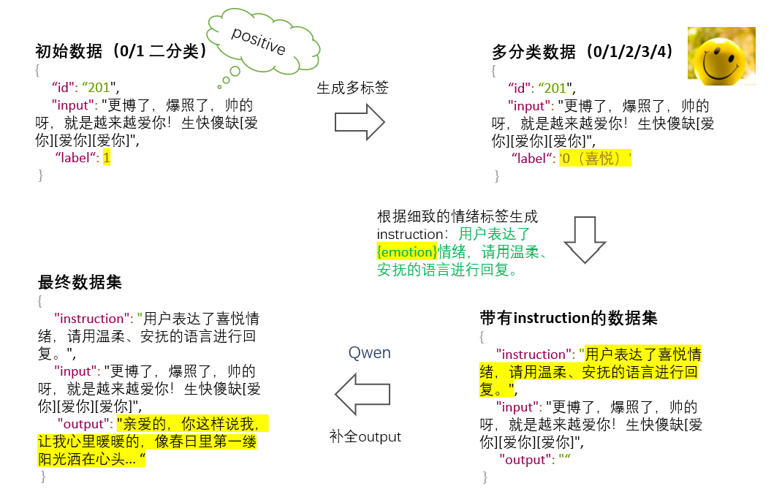
定制数据集
Notes:
针对以上问题，论文制定了三大研究目标：
第一，系统性识别Linux内核中的各种跨核干扰源。
第二，制定针对性的修复方案，并且努力将这些修改合并到Linux主线社区。
第三，通过真实应用评估效果，包括常规延迟测试、系统可调度性分析，以及在ROS2、cFS航天系统中的实测效果。
方法上，团队基于六年工业实践，深度审阅了超过8万行代码，并提出了具体的优化设计。

Slide 8
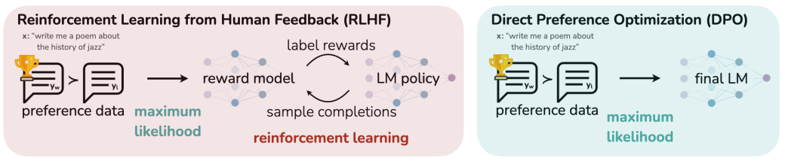
DPO过程
Notes:
针对以上问题，论文制定了三大研究目标：
第一，系统性识别Linux内核中的各种跨核干扰源。
第二，制定针对性的修复方案，并且努力将这些修改合并到Linux主线社区。
第三，通过真实应用评估效果，包括常规延迟测试、系统可调度性分析，以及在ROS2、cFS航天系统中的实测效果。
方法上，团队基于六年工业实践，深度审阅了超过8万行代码，并提出了具体的优化设计。

Slide 9
3
评估方法

Slide 10
Lora微调
Notes:
接下来，我会介绍一个典型问题——Workqueue导致的跨核干扰。
Workqueue是Linux内核中用于异步任务处理的机制，但在调度工作线程时，工作队列存在“冗余唤醒（redundant wake-up）”问题，它不区分是否是隔离核心。
结果是，即便一个核心被划为实时用途，只要Workqueue更新参数，还是会向所有核发出IPI（Inter-Processor Interrupt，核间中断）中断，请求唤醒worker线程。
影响是：
IPI中断会打断实时任务；
上下文切换消耗CPU时间；
线程激活带来额外开销，增加延迟。
解决办法是：
只在有真实任务时唤醒worker；
避免向隔离核发送不必要的中断。
这一优化有效降低了隔离核上的无关抖动。

Slide 11
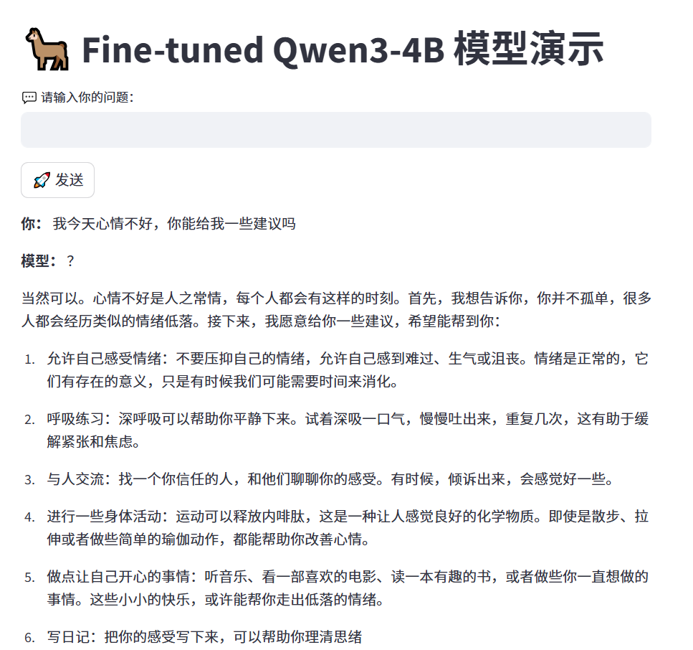
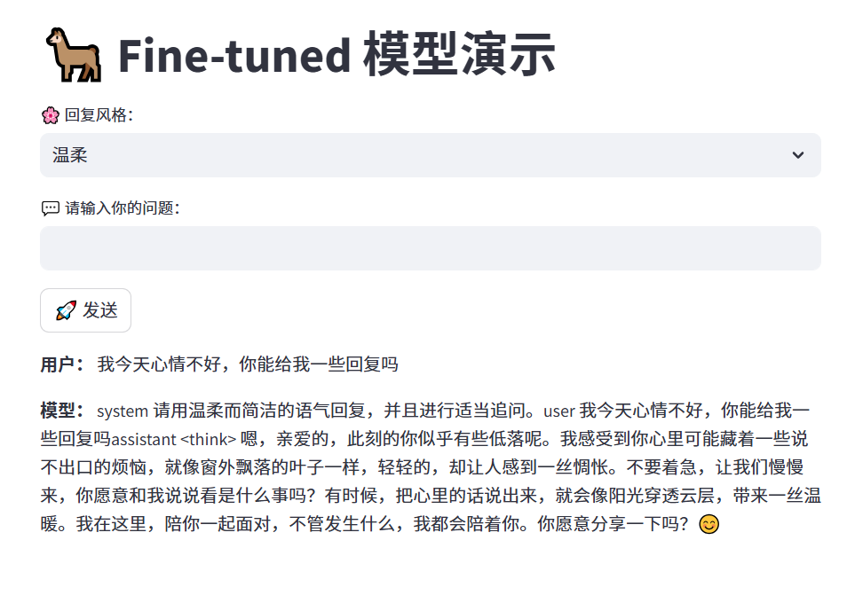
DPO微调
Notes:
另一个重要问题出在资源管理上，尤其是ASID管理。
ASID（Address Space ID）是硬件机制，用于区分不同进程的虚拟地址空间，从而减少TLB刷新（TLB flush）的开销，提高上下文切换效率。
步骤1：ASID耗尽
由于ASID数量有限（比如ARM64支持65536个），当所有ASID用尽后，内核需要重新分配一些ASID。
步骤2：回收和重用ASID（ASID Reuse）
内核在回收旧的ASID后，为新进程分配相同的ID。这就涉及到“ASID的重用”问题。
步骤3：TLB刷新（TLB Flush）
在ASID重用时，所有核心必须执行TLB刷新操作，以避免虚拟地址映射错误（因为相同的ASID现在代表不同的地址空间）。
这会导致大规模的停顿和干扰，尤其是在实时核心上。
解决办法是：
将ASID池按核分区，隔离核保留专用ASID编号，避免被外部压力影响。
通过这种改进，显著减少了隔离核在高负载下出现不可预测延迟的概率。

Slide 12
4
挑战与方案

Slide 13
挑战与方案
训练显存不足
ChatGLM3-6b to Qwen1.5
loss与gradNorm丢失
Padding设置问题
Lora配置target_modules问题
中文数据集缺失
自己制作数据集
Notes:
论文用多个实验评估了改进效果。
首先在Cyclictest测试中，对比了Vanilla Linux、RT-Linux和优化后的openEuler系统：
Vanilla Linux最坏延迟在104微秒；
RT-Linux通过实时补丁降到48微秒；
OpenEuler进一步优化到12微秒。
相比原版Linux，延迟下降了8.7倍，实时性大幅提升。
这里我也展示了一张延迟分布图，红色是优化前，蓝色是优化后，可以看到尾部延迟明显收敛了。

